Slide 1
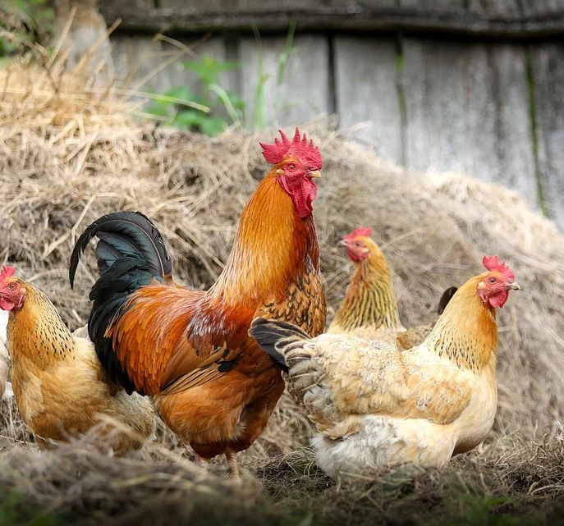
人教版高中生物必修三
第五章 生态系统及其稳定性
第一节 生态系统的结构
MENTAL HEALTH COUNSELING PPT
讲解人：xippt 时间：2020.5.20

Slide 2
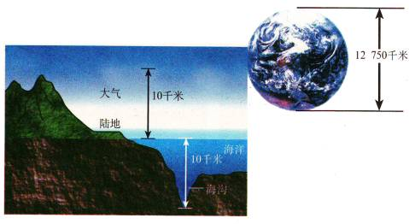
课堂导入（复习）
1：什么叫生态系统呢？
2：生态系统的范围有多大？
3：生态系统有哪些类型呢？
最大的生态系统——生物圈

Slide 3
生态系统的组成成分
思考：
1、生态系统包括几种成分？每种成分有何作用？
2、各种成分之间是否存在着联系？

Slide 4
生态系统的组成成分
非生物成分
阳光、温度、空气、水份、土壤
生态系统
自养型生物
生产者
绿色植物、化能合成生物
初级消费者：
植食性动物
生物成分
次级消费者：
消费者
以植食性动物为食的肉食性动物
三级消费者：
以小型肉食性动物为食的大型肉食性动物
分解者
分解动、植物的尸体、粪便、枯枝落叶,主要是细菌和真菌

Slide 5
生态系统的组成成分
思考1：所有的植物都是生产者吗？
生产者属于自养生物，因此包括：
①进行光合作用的绿色植物；
②进行化能合成作用的细菌，如硝化细菌、硫细菌和铁细菌等；
③光合细菌等也是生产者。

Slide 6
生态系统的组成成分
思考2：是不是所有的细菌是分解者？
①分解者：
②生产者：
③消费者：
营腐生生活的细菌
进行光合作用或化能合成作用的细菌
营寄生生活的细菌
思考3:动物是否就是消费者?
不一定是，动物绝大多数是消费者，有少部分是分解者，如屎克螂、蚯蚓。

Slide 7
生态系统的组成成分
分解者——能将将动植物的遗体、排泄物和残落物中所含有有机物分解为无机物供生产者再次利用。包括细菌和真菌等腐生生物。
也包括小型动物如屎壳郎 、蚯蚓，甚至大型动物如秃鹫等。

Slide 8
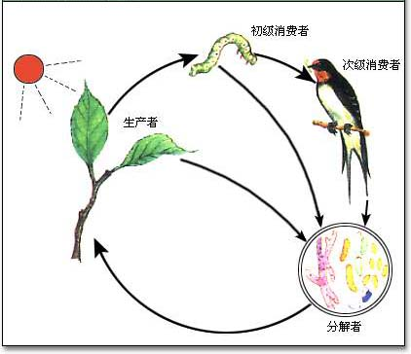
生态系统的组成成分
生产者、消费者和分解者之间的关系：
1、生产者将光能转变为化学能，储存在所制造的有机物中，为消费者提供食物以及栖息场所。
2、消费者能加快生态系统的物质循环，并对植物的传粉受精和种子传播有重要作用。
例如 ： 渡渡鸟和卡伐利亚树
3、分解者将动植物遗体分解成无机物，也是生态系统不可缺少的成分。
三者紧密联系，缺一不可，关系可用生态系统的结构模型表示。

Slide 9
生态系统的组成成分
问题思考与讨论：
1、除绿色植物外，还有哪些生物是生产者？
2、生态系统的成分中,哪些成分是必不可少的?
非生物成分
生产者
消费者
分解者

Slide 10
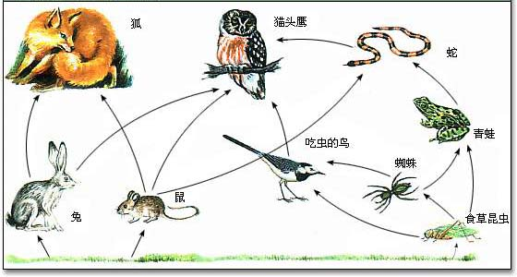
课堂活动（小组讨论）
图中生物之间具有什么关系？

Slide 11
生态系统的营养结构
1.食物链：生物之间由于食物关系而形成的一种联系。
食物链上的每一个环节（所有生物）
2.营养级:

Slide 12
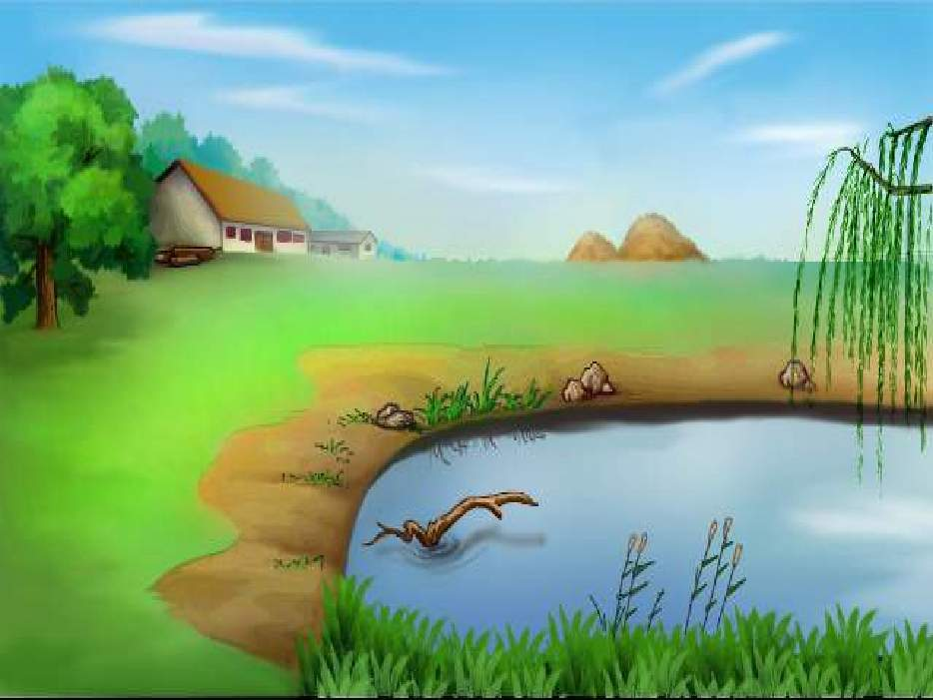
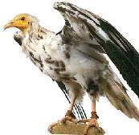
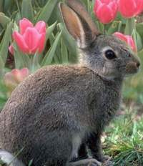
生态系统的营养结构
食物链和食物网
第三营养级
第二营养级
植物
第一营养级

Slide 13
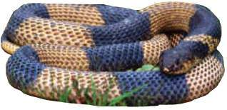
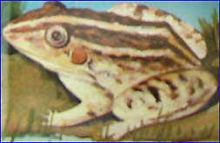
生态系统的营养结构
食物链和食物网
第五营养级
第三营养级
第四营养级
第二营养级
植物
第一营养级

Slide 14
生态系统的营养结构
注意事项:
1.每条食物链的起点总是生产者，终点是不被其他动物所食的动物。
2.生产者总是为第一营养级。
3.各种生物所处的营养级并不是一成不变的。

Slide 15
生态系统的营养结构
在自然界，一种生物不可能只吃一样食物，同样，一种生物不会只被另一种生物所捕食，这样，各条食物链彼此交错，形成网状，我们称其为食物网 。
食物网
在一个生态系统中，许多食物彼此相互交错连结的复杂营养关系。

Slide 16
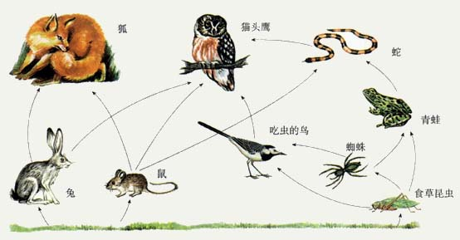
生态系统的营养结构
9
1、此食物网中的食物链有 条。
2、属于第二营养级的生物是 。
3、猫头鹰占有 个营养级。
4、蜘蛛和青蛙的关系是 。
5、如果狐由于捕杀而大量减少，那么鼠的
数量短期内可能会 。
兔、鼠和食草昆虫
4
捕食和竞争
增加

Slide 17
课堂小结
3
生态系统的结构
非生物物质和能量
生态系统
的成分
生产者
捕食关系
食物链（网）
（营养结构）
消费者
生态系统的物质循环、能量流动就是顺着这种渠道进行的。
分解者

Slide 18
课堂小结
食物网中生物数量变化的分析与判断
①第一营养级的生物减少对其他物种的影响
第一营养级的生物(生产者)减少时，则将会连锁性地引发其后的各个营养级生物减少。这是因为生产者是其他各种生物赖以生存的直接或间接的食物来源。
②“天敌”一方减少，对被捕食者数量变化的影响
一条食物链中处于“天敌”地位的生物数量减少，则被捕食者数量变化是先增加后减少，最后趋于稳定。
③复杂食物网中某生物数量变化引起的连锁反应分析
a．以中间环节少的作为分析依据，考虑方向和顺序为：从高营养级依次到低营养级。
b．生产者相对稳定，即生产者比消费者稳定得多，所以当某一生物数量发生变化时，一般不需考虑生产者数量的增加或减少。
c．处于最高营养级的生物且有多种食物来源时，若其中一条食物链中断，则该生物可通过多食其他食物而维持其数量基本不变。

Slide 19
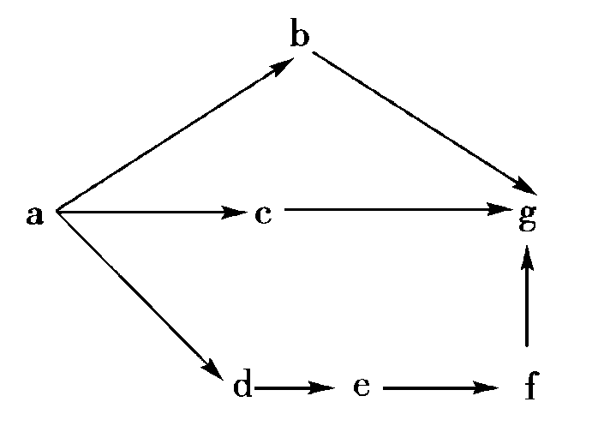
课堂小结
①下图中a的数量减少会导致b、c、d、e、f、g的数量都减少。
②若一条食物链中处于“天敌”地位的生物数量减少，则被捕食者数量会因此而迅速增加，但这种增加并不是无限的，随着被捕食者数量的增加，种群密度加大，种内斗争势必加剧，种群密度减小，直至相对稳定，即天敌减少，造成被捕食者先增后减，最后趋于稳定。但最终结果比原来大

Slide 20
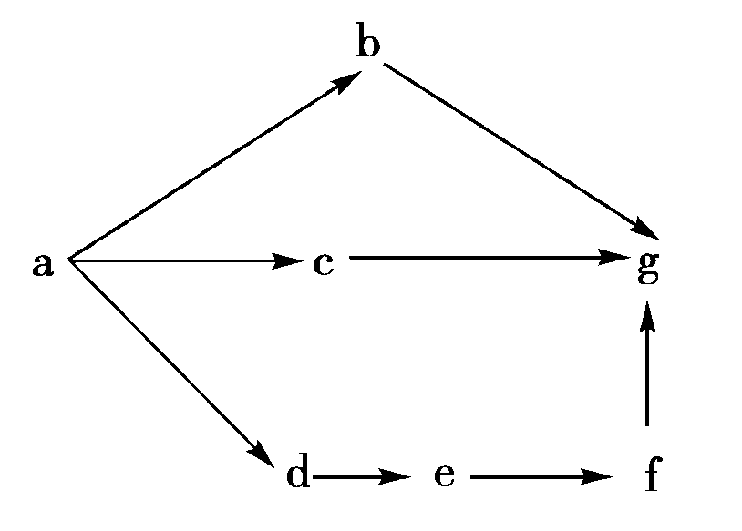
课堂小结
③若处于“中间”营养级的生物减少，另一种生物的变动情况应视具体食物链确定。如图所示的食物网中，d突然减少，则以d为食的e减少，以e为食的f也减少，f减少则g就更多地以b和c为食，从而导致b和c减少。在这里必须明确f并非g的唯一食物，所以f减少并不会造成g的减少，g可依靠其他食物来源来维持其数量的相对稳定。

Slide 21
版权声明
感谢您下载xippt平台上提供的PPT作品，为了您和xippt以及原创作者的利益，请勿复制、传播、销售，否则将承担法律责任！xippt将对作品进行维权，按照传播下载次数进行十倍的索取赔偿！
1. 在xippt出售的PPT模板是免版税类(RF:
Royalty-Free)正版受《中国人民共和国著作法》和《世界版权公约》的保护，作品的所有权、版权和著作权归xippt所有,您下载的是PPT模板素材的使用权。
2. 不得将xippt的PPT模板、PPT素材，本身用于再出售,或者出租、出借、转让、分销、发布或者作为礼物供他人使用，不得转授权、出卖、转让本协议或者本协议中的权利。

Slide 22
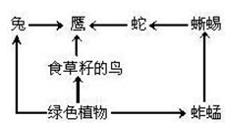
课堂小结
如图所示的食物网中，若蚱蜢突然减少,其他生物如何变化？
如图所示的食物网中，若蚱蜢突然减少，则以它为食的蜥蜴减少，蛇也减少，则鹰就更多地捕食兔和食草籽的鸟，从而导致兔及食草籽的鸟减少。在这里必须明确鹰并非只以蛇为食，所以蛇的数量的减少并不会造成鹰的数量减少，它可以依靠其他食物来源而维持数量稳定。

Slide 23
人教版高中生物必修三
第五章 生态系统及其稳定性
感谢各位的聆听
MENTAL HEALTH COUNSELING PPT
讲解人：xippt 时间：2020.5.20

